Slide 1
Flora Hrvatske

Slide 2
Herbarijske zbirke

Slide 3
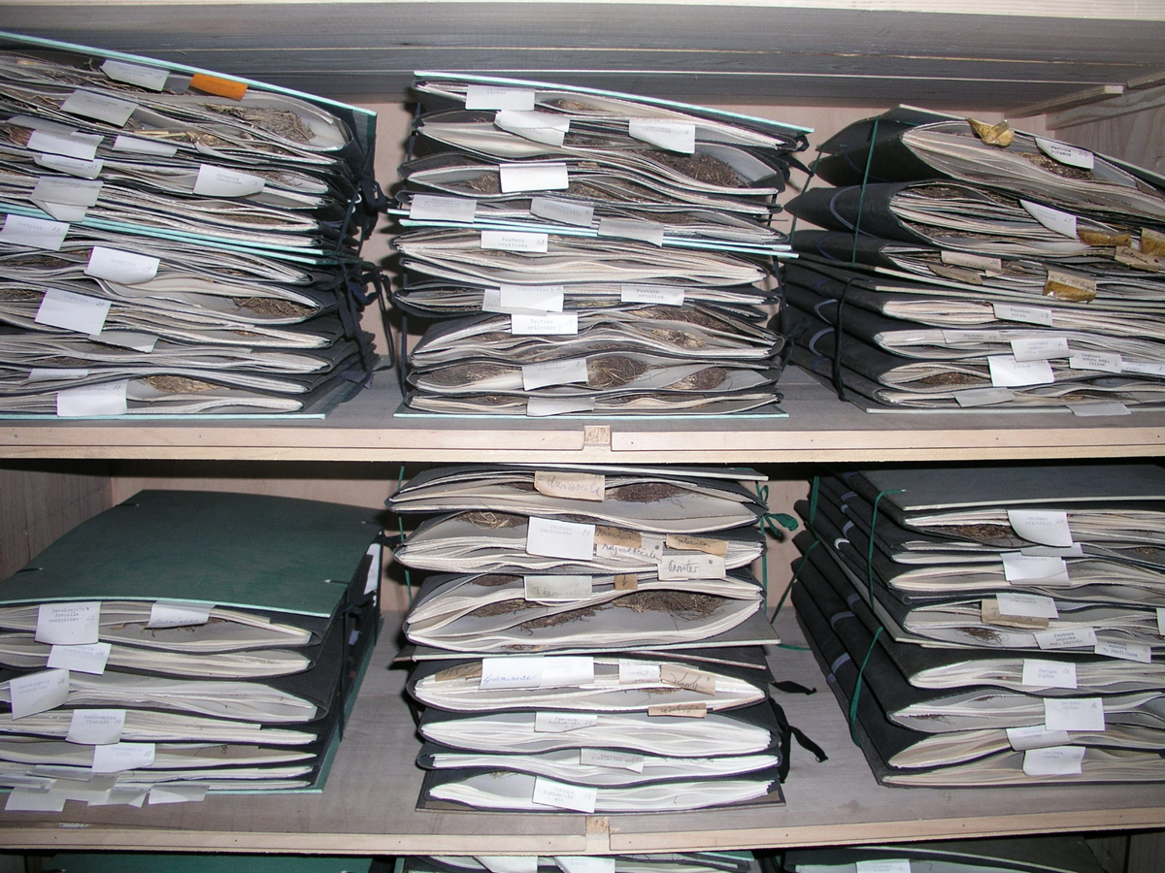
Flora Hrvatske: Herbarijske zbirke
HERBARIJ
- zbirka osušenih biljnih primjeraka s odgovarajućim pratećim podacima i unutarnjom organizacijom
- poseban tip prirodoslovnog muzeja

Slide 4
HERBARIJ
- zbirka osušenih biljnih primjeraka s odgovarajućim pratećim podacima i unutarnjom organizacijom
- poseban tip prirodoslovnog muzeja

Slide 5
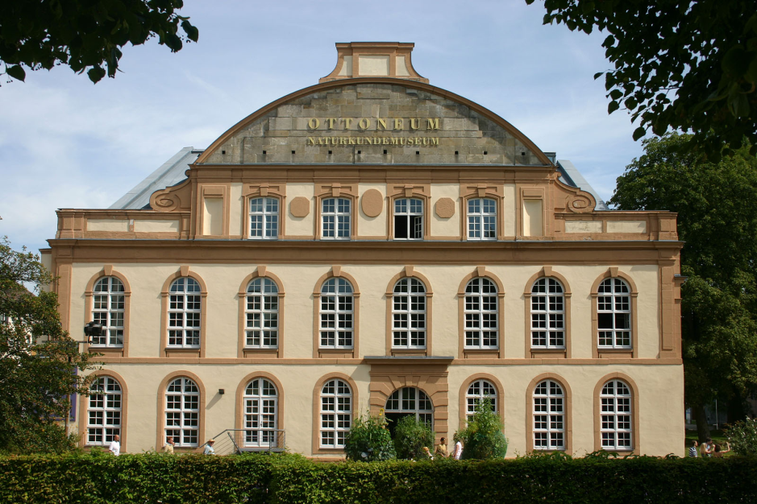
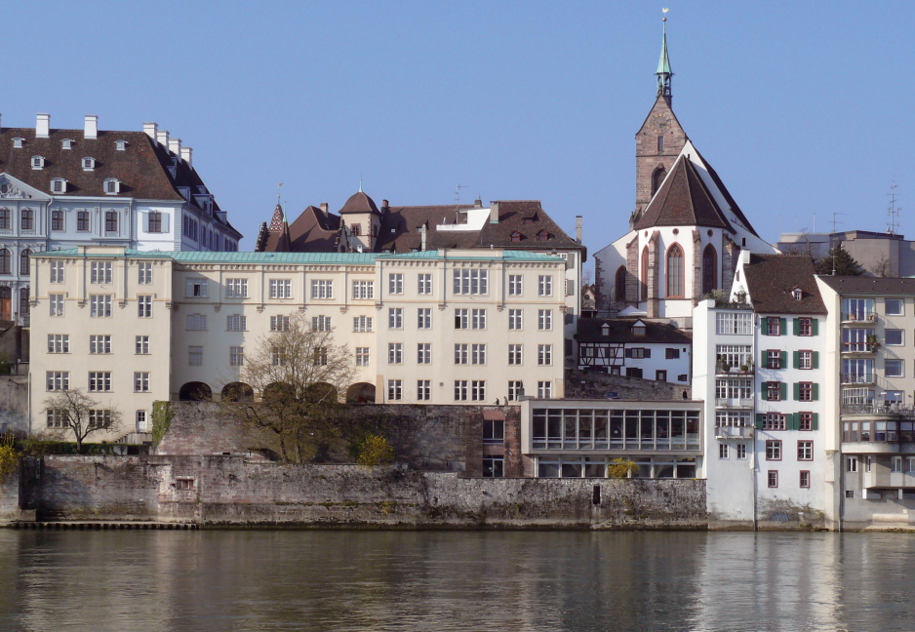
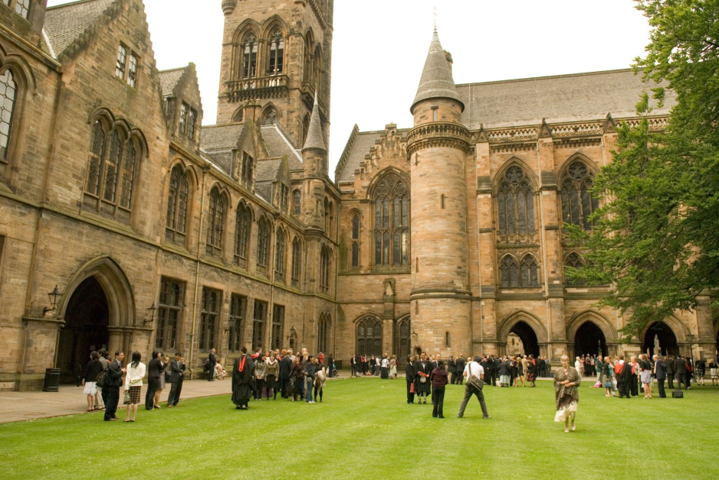
Flora Hrvatske: Herbarijske zbirke
Tri najstarija herbarija na svijetu:
Naturkundemuseum, Kassel, Njemačka, iz 1569. godine (KASSEL) s približno 30 000 primjeraka
Universitá di Bologna, Bologna, Italija iz 1570 godine (BOLO) s oko 130 000 primjeraka
Universität Basel, Basel, Švicarska iz 1588 godine (BAS) s oko 220 000 primjeraka

Slide 6
Tri najstarija herbarija na svijetu:
Naturkundemuseum, Kassel, Njemačka, iz 1569. godine (KASSEL) s približno 30 000 primjeraka
Universitá di Bologna, Bologna, Italija iz 1570. godine (BOLO) s oko 130 000 primjeraka
Universität Basel, Basel, Švicarska iz 1588. godine (BAS) s oko 220 000 primjeraka

Slide 7
Flora Hrvatske: Herbarijske zbirke
Najveći herbariji na svijetu
Ime | Broj primjeraka | Akronim | Država | Grad | Utemeljen
Museum National d'Histoire Naturelle | 9,500,000 | P, PC | France | Paris | 1635
New York Botanical Garden | 7,200,000 | NY | USA | Bronx, New York | 1891
Komarov Botanical Institute | 7,160,000 | LE | Rusija | St. Peterburg | 1823
Royal Botanic Gardens | 7,000,000 | K | England, UK | Kew | 1841
Conservatoire et Jardin Botaniques de la Ville de Genève | 6,000,000 | G | Switzerland | Genève | 1824
Missouri Botanical Garden | 6,370,000 | MO | Missouri, USA | St. Louis | 1859
Naturhistorisches Museum Wien | 5,500,000 | W | Wien | Austria | 1879
British Museum of Natural History | 5,200,000 | BM | England, UK | London | 1753
Harvard University | 5,005,000 | A, AMES, ECON, FH, GH, NEBC | Massachusetts, USA | Cambridge | 1864
Swedish Museum of Natural History | 4,400,000 | S | Stockholm | Sweden | 1739
United States National Herbarium, Smithsonian Institution | 4,340,000 | US | Washington | USA | 1848
Notes:
Najveće herbarijske zbirke su u Museum National d'Histoire Naturelle (gotovo 10 milijuna primjeraka), te New York Botanical Garden, Komarov Botanical Institute iz St, Peterburga i Royal Botanic Gardens iz Kewa (svi preko 7 milijuna primjeraka).

Slide 8
najveće herbarijske zbirke su u Museum National d'Histoire Naturelle (gotovo 10 milijuna primjeraka), te New York Botanical Garden, Komarov Botanical Institute iz St. Peterburga i Royal Botanic Gardens iz Kewa (svi preko 7 milijuna primjeraka)

Slide 9
Flora Hrvatske: Herbarijske zbirke
Herbariji balkanskih zemalja
Ime | Broj primjeraka | Akronim | Država | Grad
Herbarium of the Balkan Peninsula, Natural History Museum | 490,000 | BEO | Serbia | Belgrade
Goulandris Natural History Museum | 180,000 | ATH | Greece | Kifissia
Herbarium Croaticum, University of Zagreb | 180,000 | ZA | Croatia | Zagreb
Macedonian National Herbarium, Institute of Biology | 171,500 | MKNH | Macedonia | Skopje
University of Belgrade | 150,000 | BEOU | Serbia | Belgrade
University of Ljubljana | 150,000 | LJU | Slovenia | Ljubljana
University of Patras | 150,000 | UPA | Greece | Patras
National and Kapodistrian University of Athens | 117,000 | ATHU | Greece | Athens
Zemaljski muzej Bosne i Herzegovine | 110,000 | SARA | Bosnia and Herzegovina | Sarajevo

Slide 10
najveća zbirka na Balkanskom poluotoku je Herbarium of the Balkan Peninsula, Natural History Museum u Beogradu s gotovo pola milijuna primjeraka
Herbarium Croaticum s PMF-a u Zagrebu s oko 180.000 primjeraka dijeli drugo mjesto. Broj primjeraka nije konačan, jer se zbirka konstantno dopunujuje novim herbarijima.

Slide 11
Flora Hrvatske: Herbarijske zbirke
Herbariji balkanskih zemalja
Ime | Broj primjeraka | Akronim | Država | Grad
Herbarium Ivo and Marija Horvat, University of Zagreb | 78,000 | ZAHO | Croatia | Zagreb
University of Novi Sad | 60,000 | BUNS | Serbia | Novi Sad
Prirodoslovni Muzej Slovenije | 50,000 | LJM | Slovenia | Ljubljana
Herbarium of Macedonian Museum of Natural History | 30,500 | HMMNH | Macedonia | Skopje
Aristoteles University of Thessaloniki | 30,000 | TAU | Greece | Thessaloniki
Ruđer Bošković Institute | 20,000 | ADRZ | Croatia | Zagreb
Croatian Mycological Society | 20,000 | CNF | Croatia | Zagreb
Herbar Biokovskog Područja, Institut Planina i More | 20,000 | MAKAR | Croatia | Makarska
Agricultural University of Athens | 15,000 | ACA | Greece | Athens
Notes:
Na slajdu su prikazane balkanske zbirke s manje od 100.000 primjeraka.

Slide 12
na slajdu su prikazane balkanske zbirke s manje od 100.000 primjeraka

Slide 13
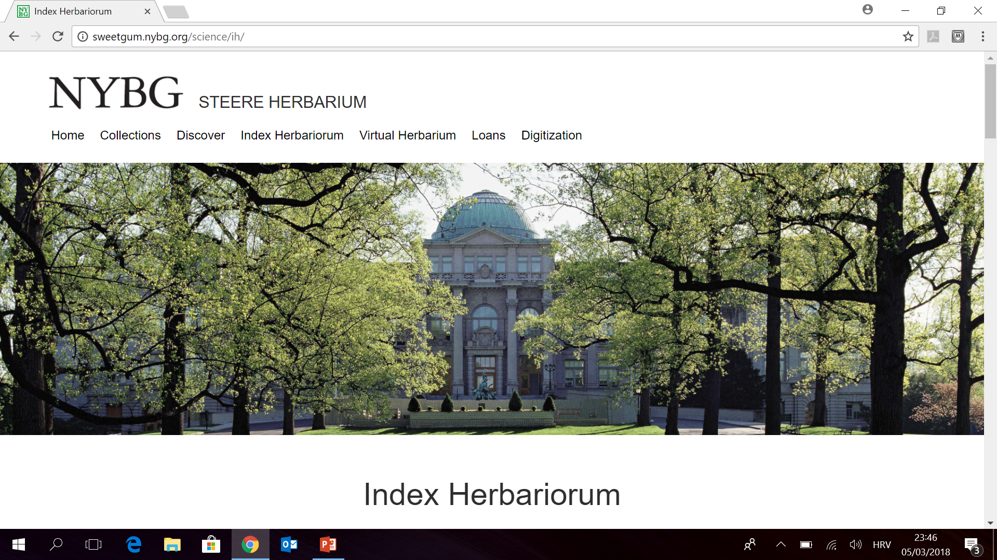
Flora Hrvatske: Herbarijske zbirke
Index Herbariorum
http://sciweb.nybg.org/science2/IndexHerbariorum.asp
Notes:
Index Herbariorum je registar svih registriranih svjetskih herbarijskih zbirki kojeg void Njujorški botanički vrt.

Slide 14
Index Herbariorum je registar svih registriranih svjetskih herbarijskih zbirki kojeg vodi Njujorški botanički vrt

Slide 15
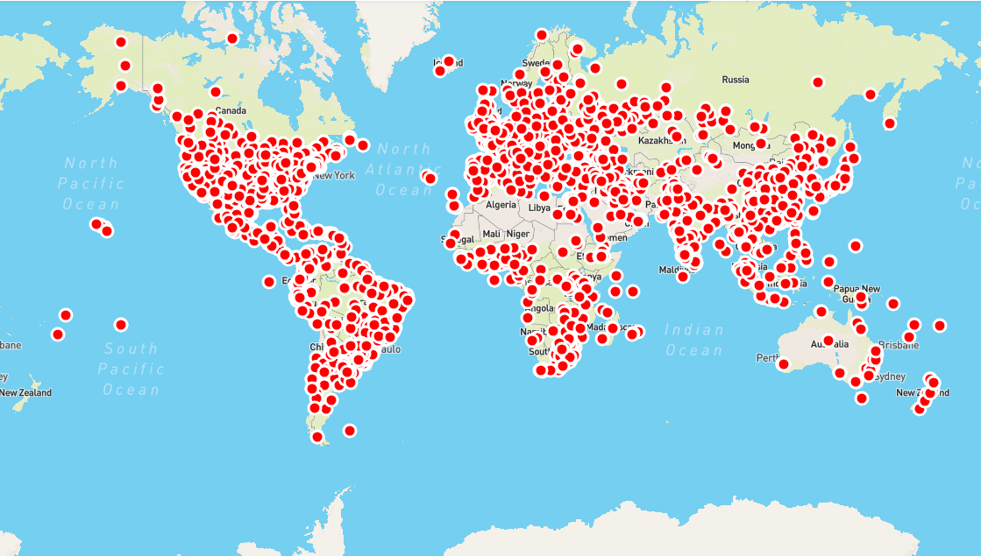
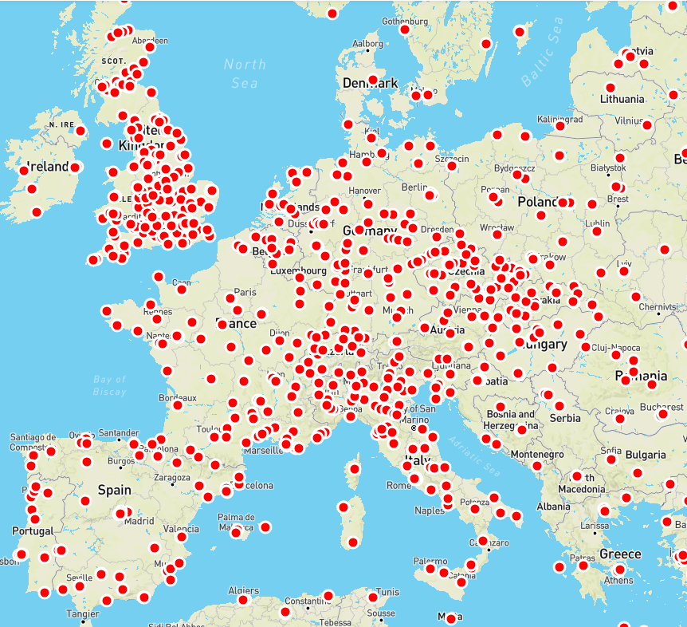
Flora Hrvatske: Herbarijske zbirke

Slide 16
karte prikazuje sve registrirane herbarijske zbirke na svijetu i u Europi

Slide 17
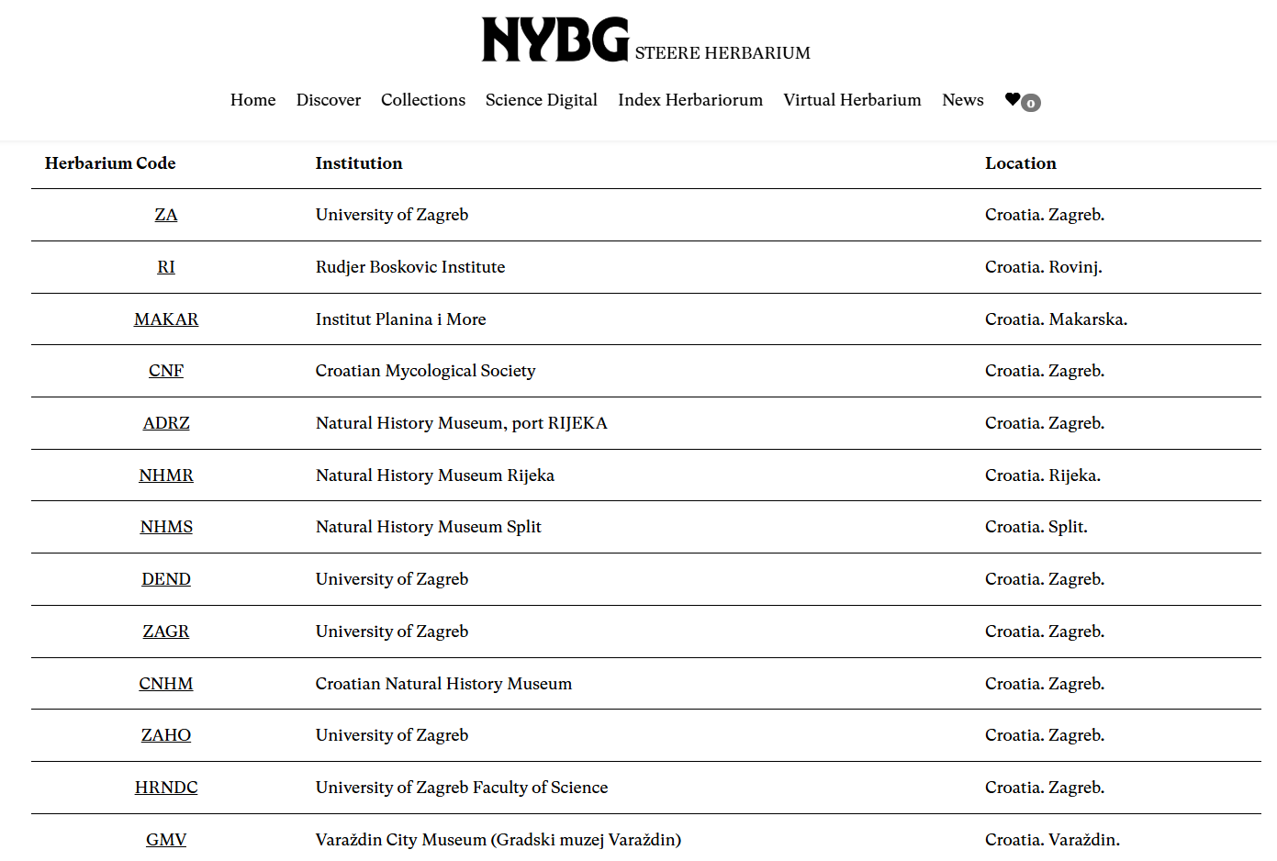
Flora Hrvatske: Herbarijske zbirke

Slide 18
u Hrvatskoj je registrirano ukkupno 13 herbarijskih zbirki
pojedine zbirke su specijalizirane: CNF – mikološka zbirka (gljive), DEND – dendrološka zbirka (drveće i grmlje) i HRNDC – dijatomološka zbirka

Slide 19
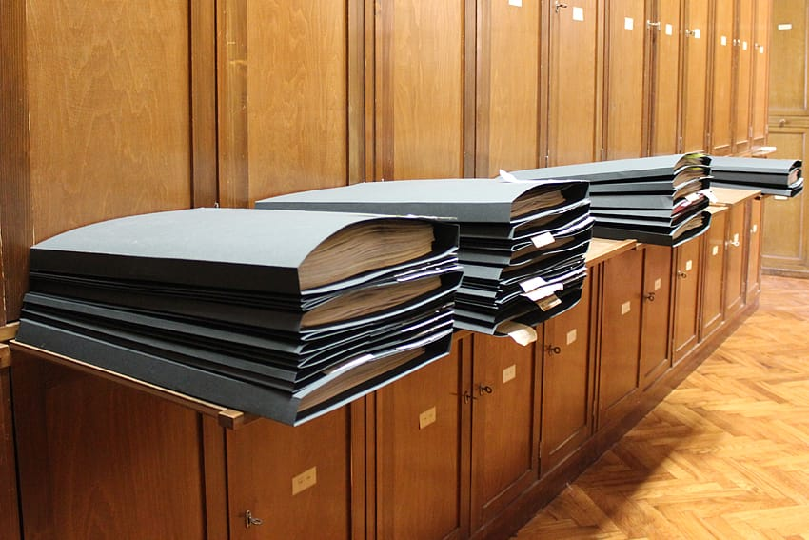
Flora Hrvatske: Herbarijske zbirke
HERBARIUM CROATICUM (ZA)
- Botanički zavod PMF-a Sveučilišta u Zagrebu
- najstariji i najveći u Hrvatskoj - uspostavljen 1880.; oko 180 000 primjeraka
- Hrvatska, zemlje bivše Austo-Ugarske monarhije, Balkanski poluotok
- zbirke poznatih hrvatskih botaničara (A. Haračić, D. Hirc, S. Horvatić, F. Kušan, L. Rossi, J.C. Schlosser, Lj.F. Vukotinović itd.)
- generalni herbarij - oko 100 000 primjeraka iz cijelog svijeta

Slide 20
- Botanički zavod PMF-a Sveučilišta u Zagrebu
- najstariji i najveći u Hrvatskoj - uspostavljen 1880.; oko 180 000 primjeraka
- Hrvatska, zemlje bivše Austo-Ugarske monarhije, Balkanski poluotok
- zbirke poznatih hrvatskih botaničara (A. Haračić, D. Hirc, S. Horvatić, F. Kušan, L. Rossi, J.C. Schlosser, Lj.F. Vukotinović itd.)
- generalni herbarij - oko 100 000 primjeraka iz cijelog svijeta

Slide 21
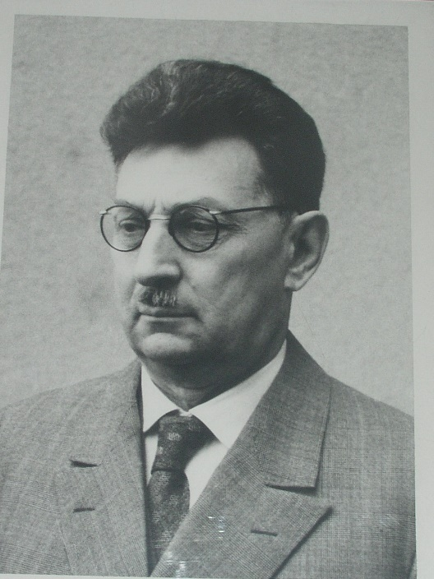
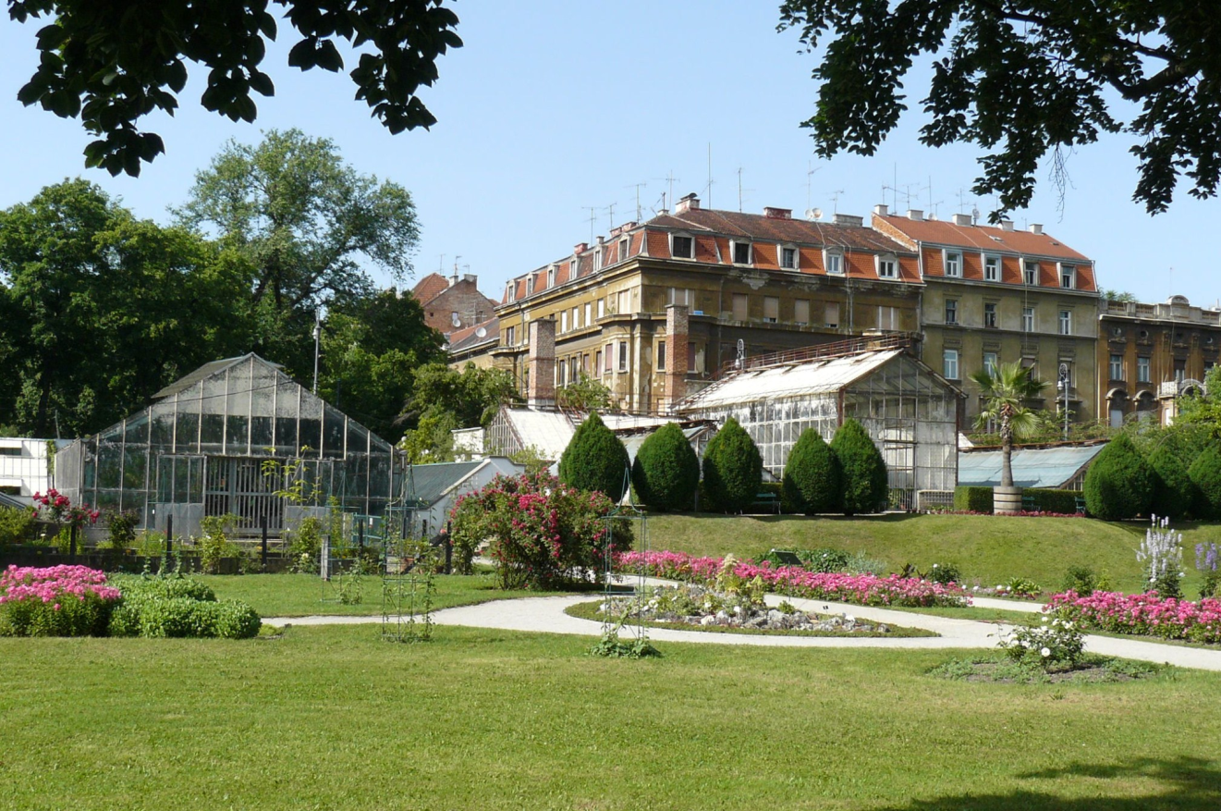

Flora Hrvatske: Herbarijske zbirke
HERBARIJ Ive i Marije Horvat (ZAHO)
- herbarij prof. Ive Horvata
- uspostavljen 1918. - HAZU
- od 1997. Botanički zavod PMF-a Sveučilišta u Zagrebu
- oko 78 000 primjeraka
- Hrvatska, Balkanski poluotok, srednja i zapadna Europa

Slide 22
- herbarij prof. Ive Horvata
- uspostavljen 1918. - HAZU
- od 1997. Botanički zavod PMF-a Sveučilišta u Zagrebu
- oko 78 000 primjeraka
- Hrvatska, Balkanski poluotok, srednja i zapadna Europa

Slide 23

Flora Hrvatske: Herbarijske zbirke
VIRTUALNI ILI DIGITALIZIRANI HERBARIJI:
herbarijski listovi se fotografiraju ili skeniraju i pohranjuju u on-line baze podataka
laka dostupnost
znatno smanjena vjerojatnost oštećivanja originalnog materijala

Slide 24
Priprema materijala za skeniranje / fotografiranje:
čišćenje herbarijskog lista
prebacivanje na novi papir
ljepljenje adhezivnom trakom (opcionalno)
izrada nove etikete (opcionalno)
pečat s inventarnim brojem (ili barkod)
paleta boja i mjerilo

Slide 25
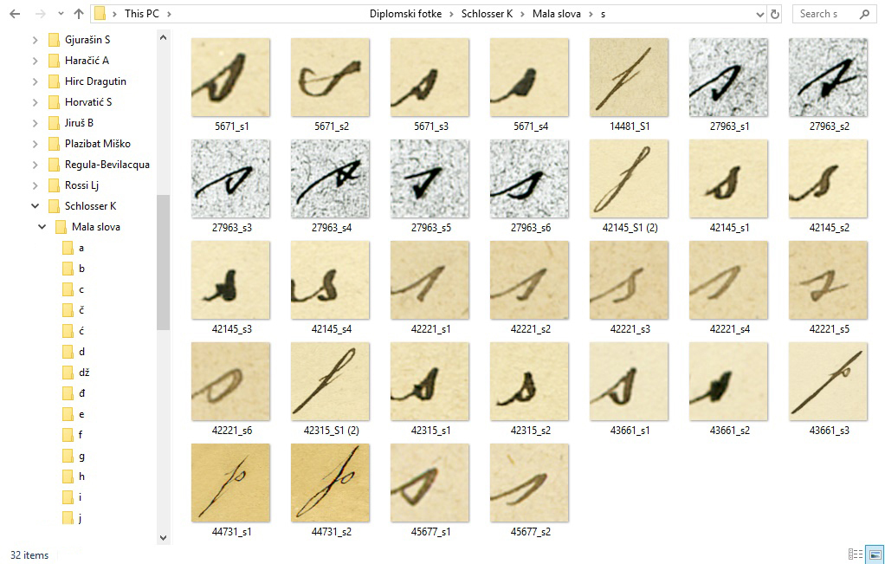
Flora Hrvatske: Herbarijske zbirke

Slide 26
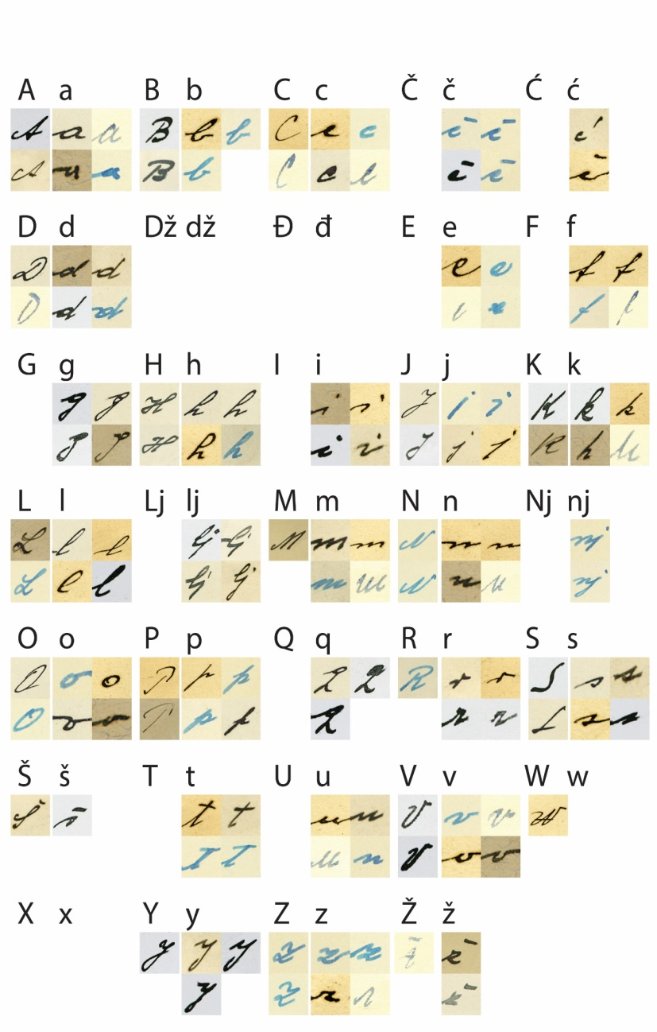
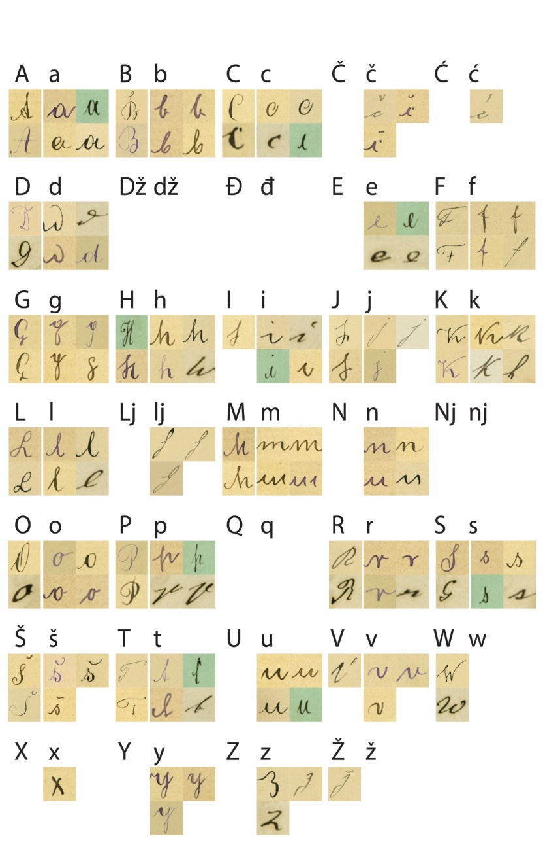
Flora Hrvatske: Herbarijske zbirke
Stjepan Horvatić
Bohuslav Jiruš

Slide 27
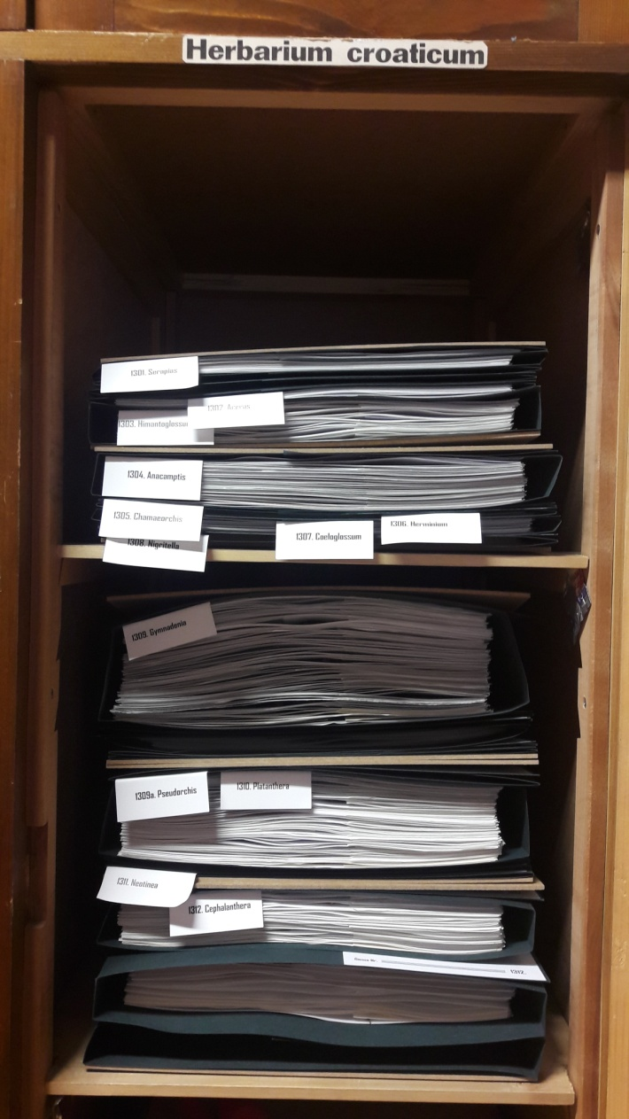
Koraci digitalizacije
Flora Hrvatske: Herbarijske zbirke
specimens’ preparation
translocation and restauration
BOTTLENECKS
label transcription
(the decoding of the handwriting)
georeferencing in GIS environment (searching for toponyms)
scanning
photo processing
uploading to the database

Slide 28
svi koraci digitalizacije objašnjeni su na slajdu
Kao najkompliciraniji koraci ističu se transkripcija starih rukopisa i georeferenciranje (traženje toponima s herbarijskih etiketa)

Slide 29
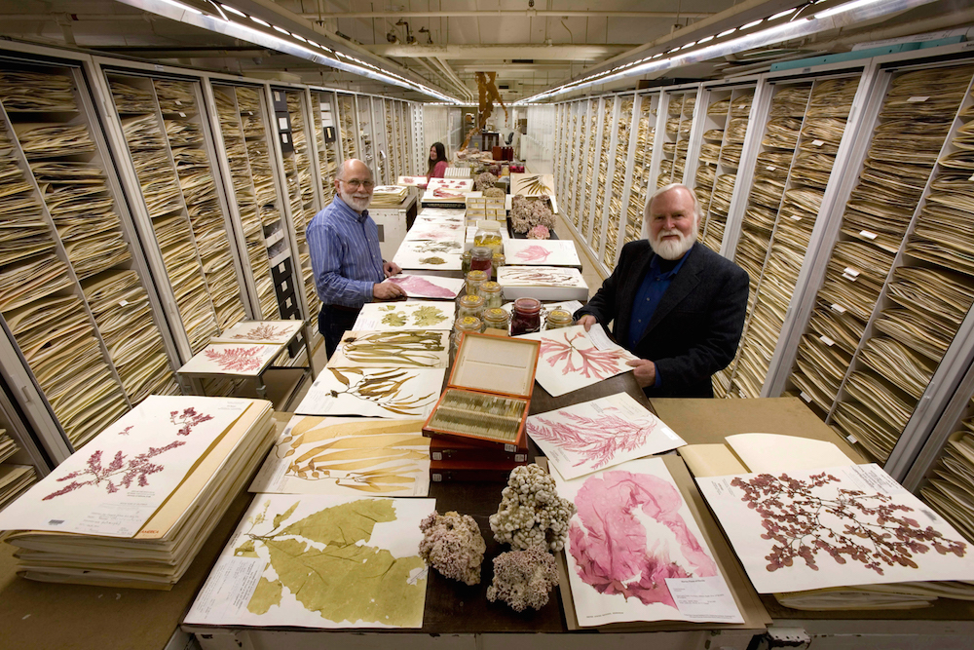
Digitalizacija herbarijskih zbirki
- Museum of Natural History in Paris (P) – 5,4 milijuna digitaliziranih herbarijskih listova
- Naturalist in Leiden, Netherlands (L) - 4,5 milijuna
- Institute of Botany, China Academy of Sciences (PE) – 1,6 milijuna
- New York Botanical Garden (NY) – 1,5 milijuna
- NY – 20 000 skenova mjesečno
- Smithsonian Institution in Washington (US) – 4 000 skenova dnevno
- Royal Botanic Gardens in Kew (K) i The Natural History Museum in London (BM) – 3000 skenova dnevno
Flora Hrvatske: Herbarijske zbirke
https://www.youtube.com/watch?v=hmG4twyHXkE
https://www.youtube.com/watch?v=SmHG73Ph8sY
https://www.youtube.com/watch?v=6eIRuuUVnbk
Notes:
U digitalizaciji herbarijskih zbirki prednjače Pariški prirodoslovni muzej, Muzej Naturalist iz Nizozemske , Botanilki institute Kineske akaedmije znansoti te Njujorški botanički vrt.
Na sljedećim poveznicama nalaze se prumjeri digitalizacija iz nekoliko svjetksih zbirki.

Slide 30
u digitalizaciji herbarijskih zbirki prednjače Pariški prirodoslovni muzej, Muzej Naturalist iz Nizozemske , Botanički institut Kineske akademije znanosti te Njujorški botanički vrt
na sljedećim poveznicama nalaze se primjeri digitalizacija iz nekoliko svjetksih zbirki

Slide 31
u Hrvatkoj postoji nekoliko virtualnih herbarija u kojima se mogu pretraživati svi digitalizirani herbarijski primjerci – tri najveća virtualna herbarija su Herbarium Croaticum PMF-a, Hrvatskog prirodoslovnog muzeja u Zagrebu te Agronomskog fakulteta u Zagrebu

Slide 32
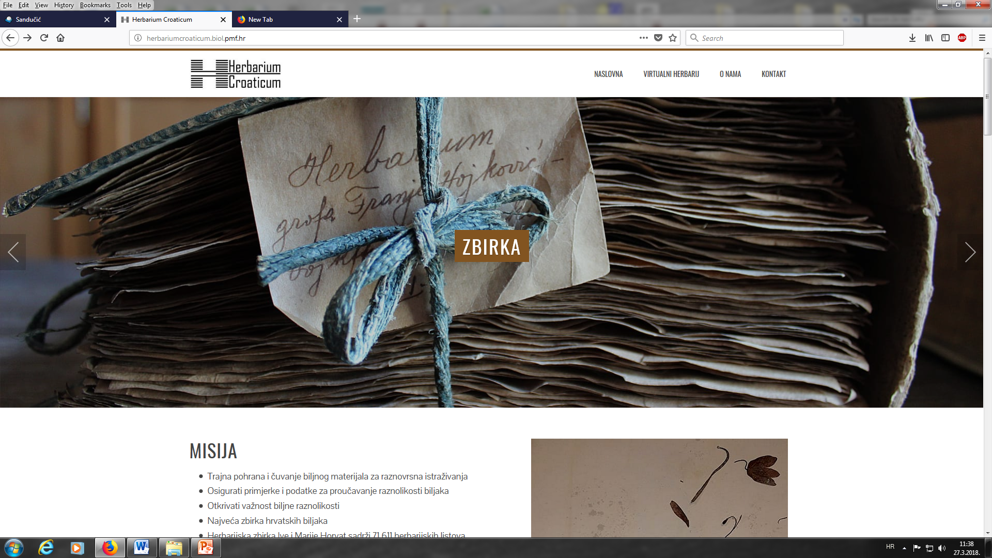
Flora Hrvatske: Herbarijske zbirke
http://herbariumcroaticum.biol.pmf.hr/

Slide 33
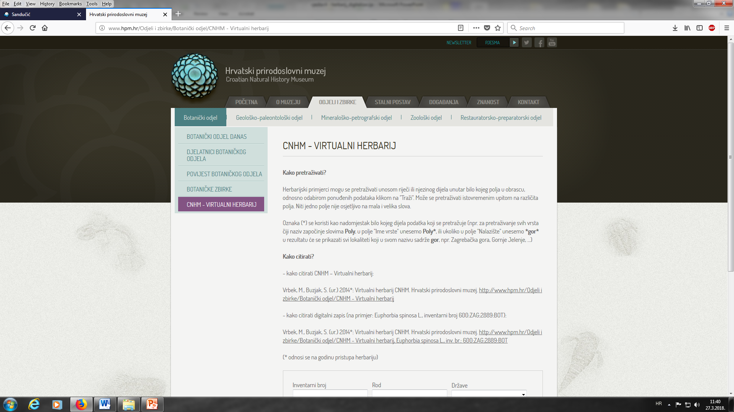
Flora Hrvatske: Herbarijske zbirke

Slide 34
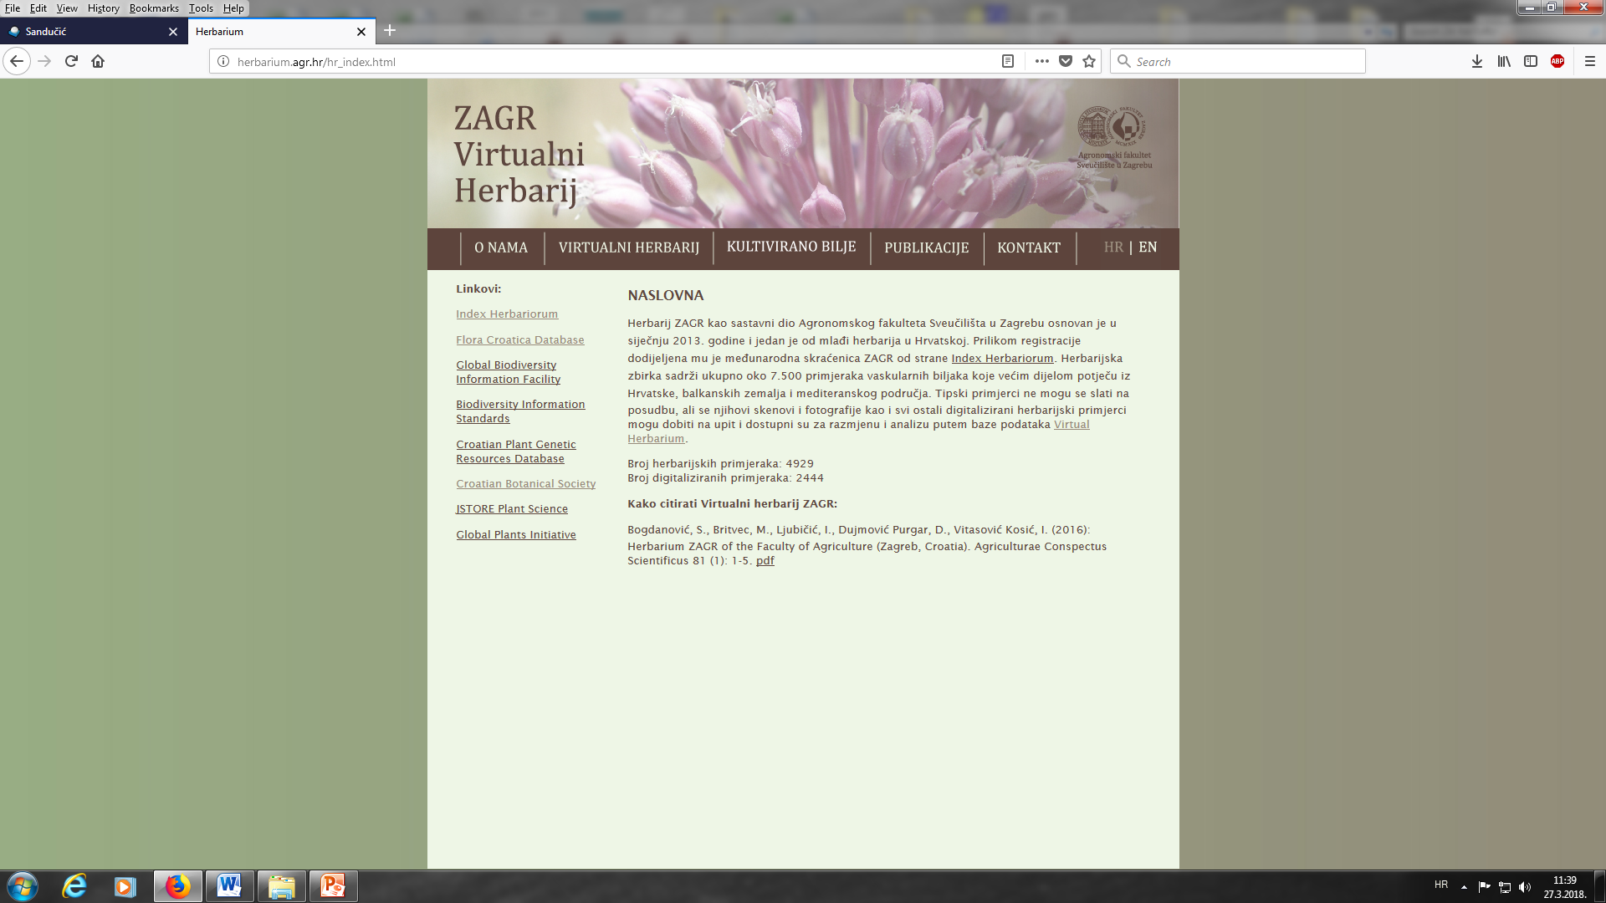
Flora Hrvatske: Herbarijske zbirke

Slide 35
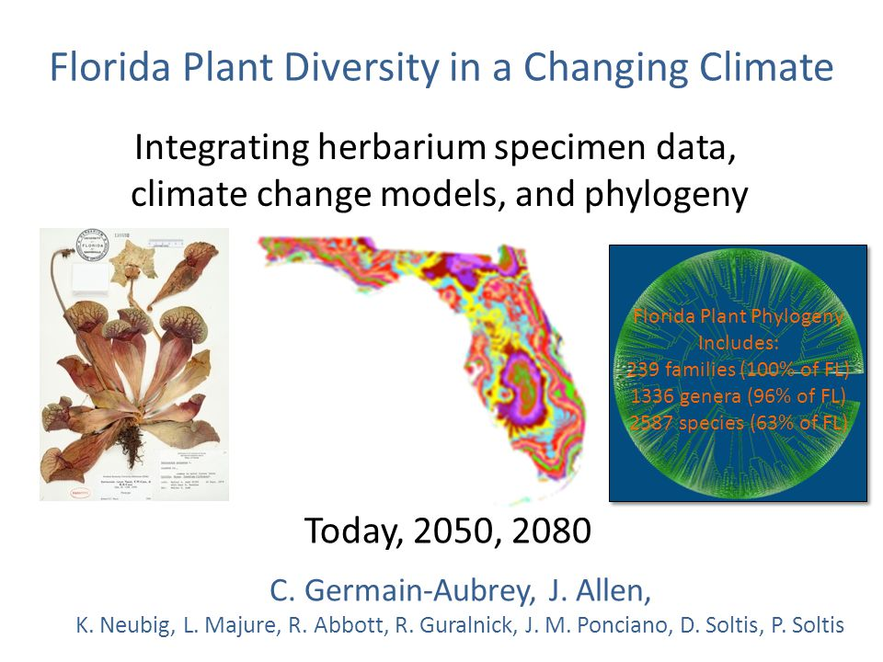
Flora Hrvatske: Herbarijske zbirke
Notes:
Herbarijske zbirke u novije vrijeme dobivaju na večem značaju, jer se mogu upotrebljavati u fenološkim analizama, modeliranju klimatskih promjena I filogeniji.

Slide 36
herbarijske zbirke u novije vrijeme dobivaju na večem značaju, jer se mogu upotrebljavati u fenološkim analizama, modeliranju klimatskih promjena i filogeniji

Slide 37
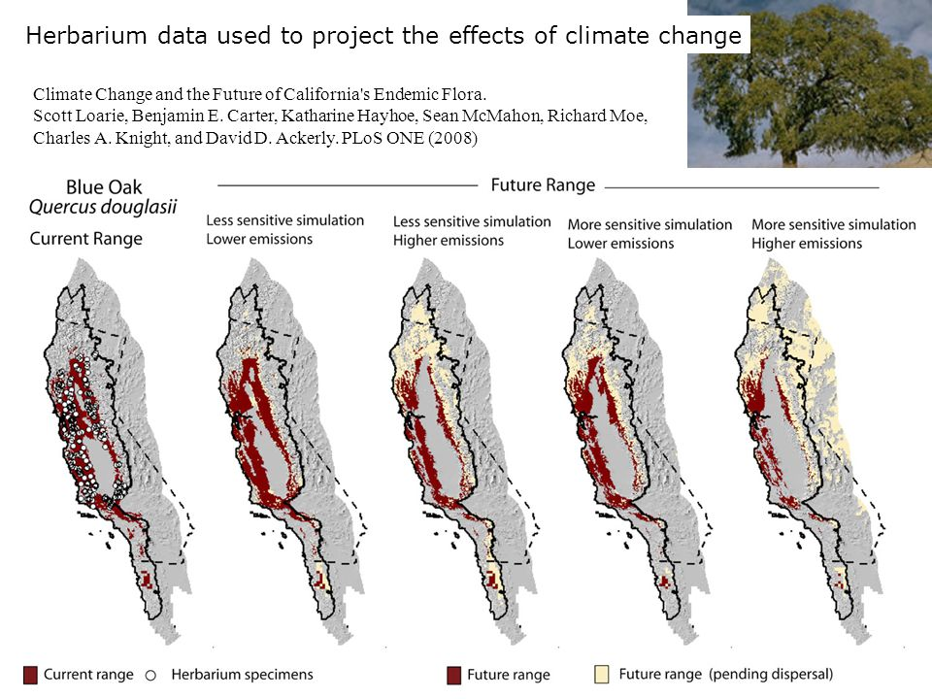
Flora Hrvatske: Herbarijske zbirke
Notes:
Primjer upotrebe herbarijskih podataka o hrastu Quercus douglasii u klimatskim modelima promjene areala.

Slide 38
primjer upotrebe herbarijskih podataka o vrsti hrasta Quercus douglasii u klimatskim modelima promjene areala

Slide 39
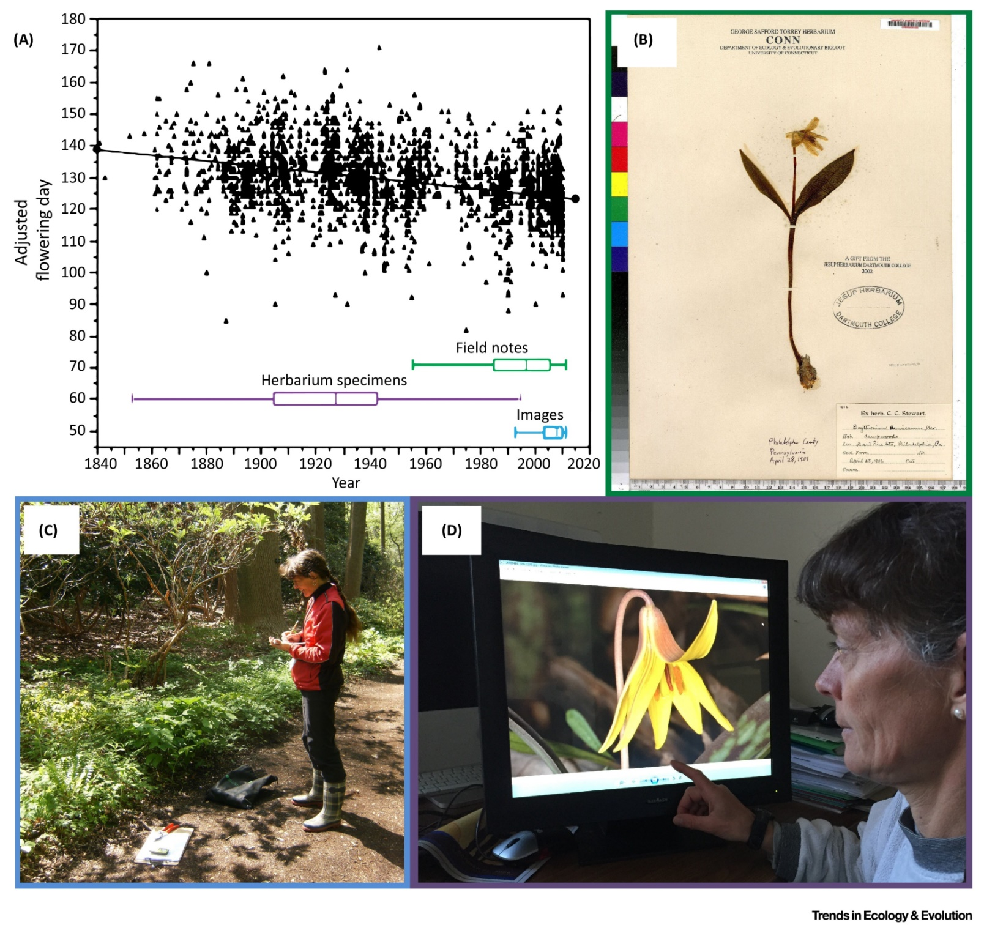
Flora Hrvatske: Herbarijske zbirke
Notes:
Na osnovu veće količine herbarijskih podataka moguće je analizirati promjene u fenologiji pojedinih vrsta kroz vrijeme. Na slajdu je primjer pomaka početka cvjetanja u pisljednjih 180 godina na osnovu cvatućiih jedinki u herbarijskim zbirkama.

Slide 40
na osnovu veće količine herbarijskih podataka moguće je analizirati promjene u fenologiji pojedinih vrsta kroz vrijeme
na slajdu je primjer pomaka početka cvjetanja u posljednjih 180 godina na osnovu cvatućiih jedinki u herbarijskim zbirkama

Slide 41
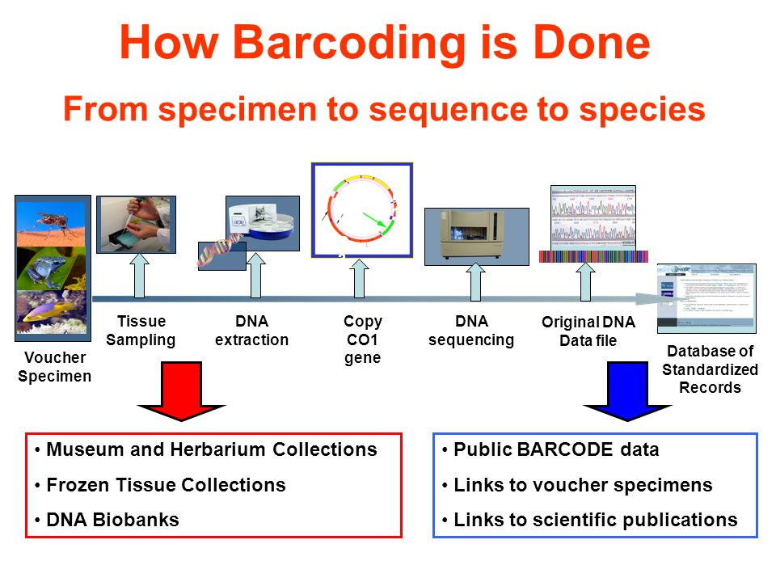
Flora Hrvatske: Herbarijske zbirke
Notes:
Suvremene tehnike u molekularnoj biologiji omogućavaju i ekstrakciju DNA iz starih, ali dobro očuvanih herbarijskih primjeraka.
Također, herbariji su zbirke u kojima je nužno čuvati tzv. vaučere – primjerke vrsta na kojima su odrađene određene filogenteks eanalize, a kako bi se te analize po potrebi mogle ponoviti ili bi bila potrebna naknadan (re)determinacija primjeraka.

Slide 42
suvremene tehnike u molekularnoj biologiji omogućavaju i ekstrakciju DNA iz starih, ali dobro očuvanih herbarijskih primjeraka
također, herbariji su zbirke u kojima je nužno čuvati tzv. vaučere – primjerke vrsta na kojima su odrađene određene filogenetske analize, a kako bi se te analize po potrebi mogle ponoviti ili bi bila potrebna naknadna (re)determinacija primjeraka

